Slide 1

Control Center
Zwei Komponenten Monitoring Tool
Eduard Schwarzkopf

Slide 2
Inhalt
Vorstellung
Thematik
Analyse
Entwurf
Implementierung
Fazit und Ausblick
Notes:
ZEIT: 01:46 - 1/2
Leitfaden dieser Präsentation
Vorstellung von mir und dem Unternehmen
Thematik: Worum geht es in dieser Präsentation
Analyse: Was das Problem ist und wie die Lösung aussehen soll
Entwurf: Wie das Projekt aufgebaut werden soll
Implementierung: Wie das Projekt umgesetzt wurde
Fazit und Ausblick: Was der Stand ist und wohin es gehen wird mit dem Projekt

Slide 3
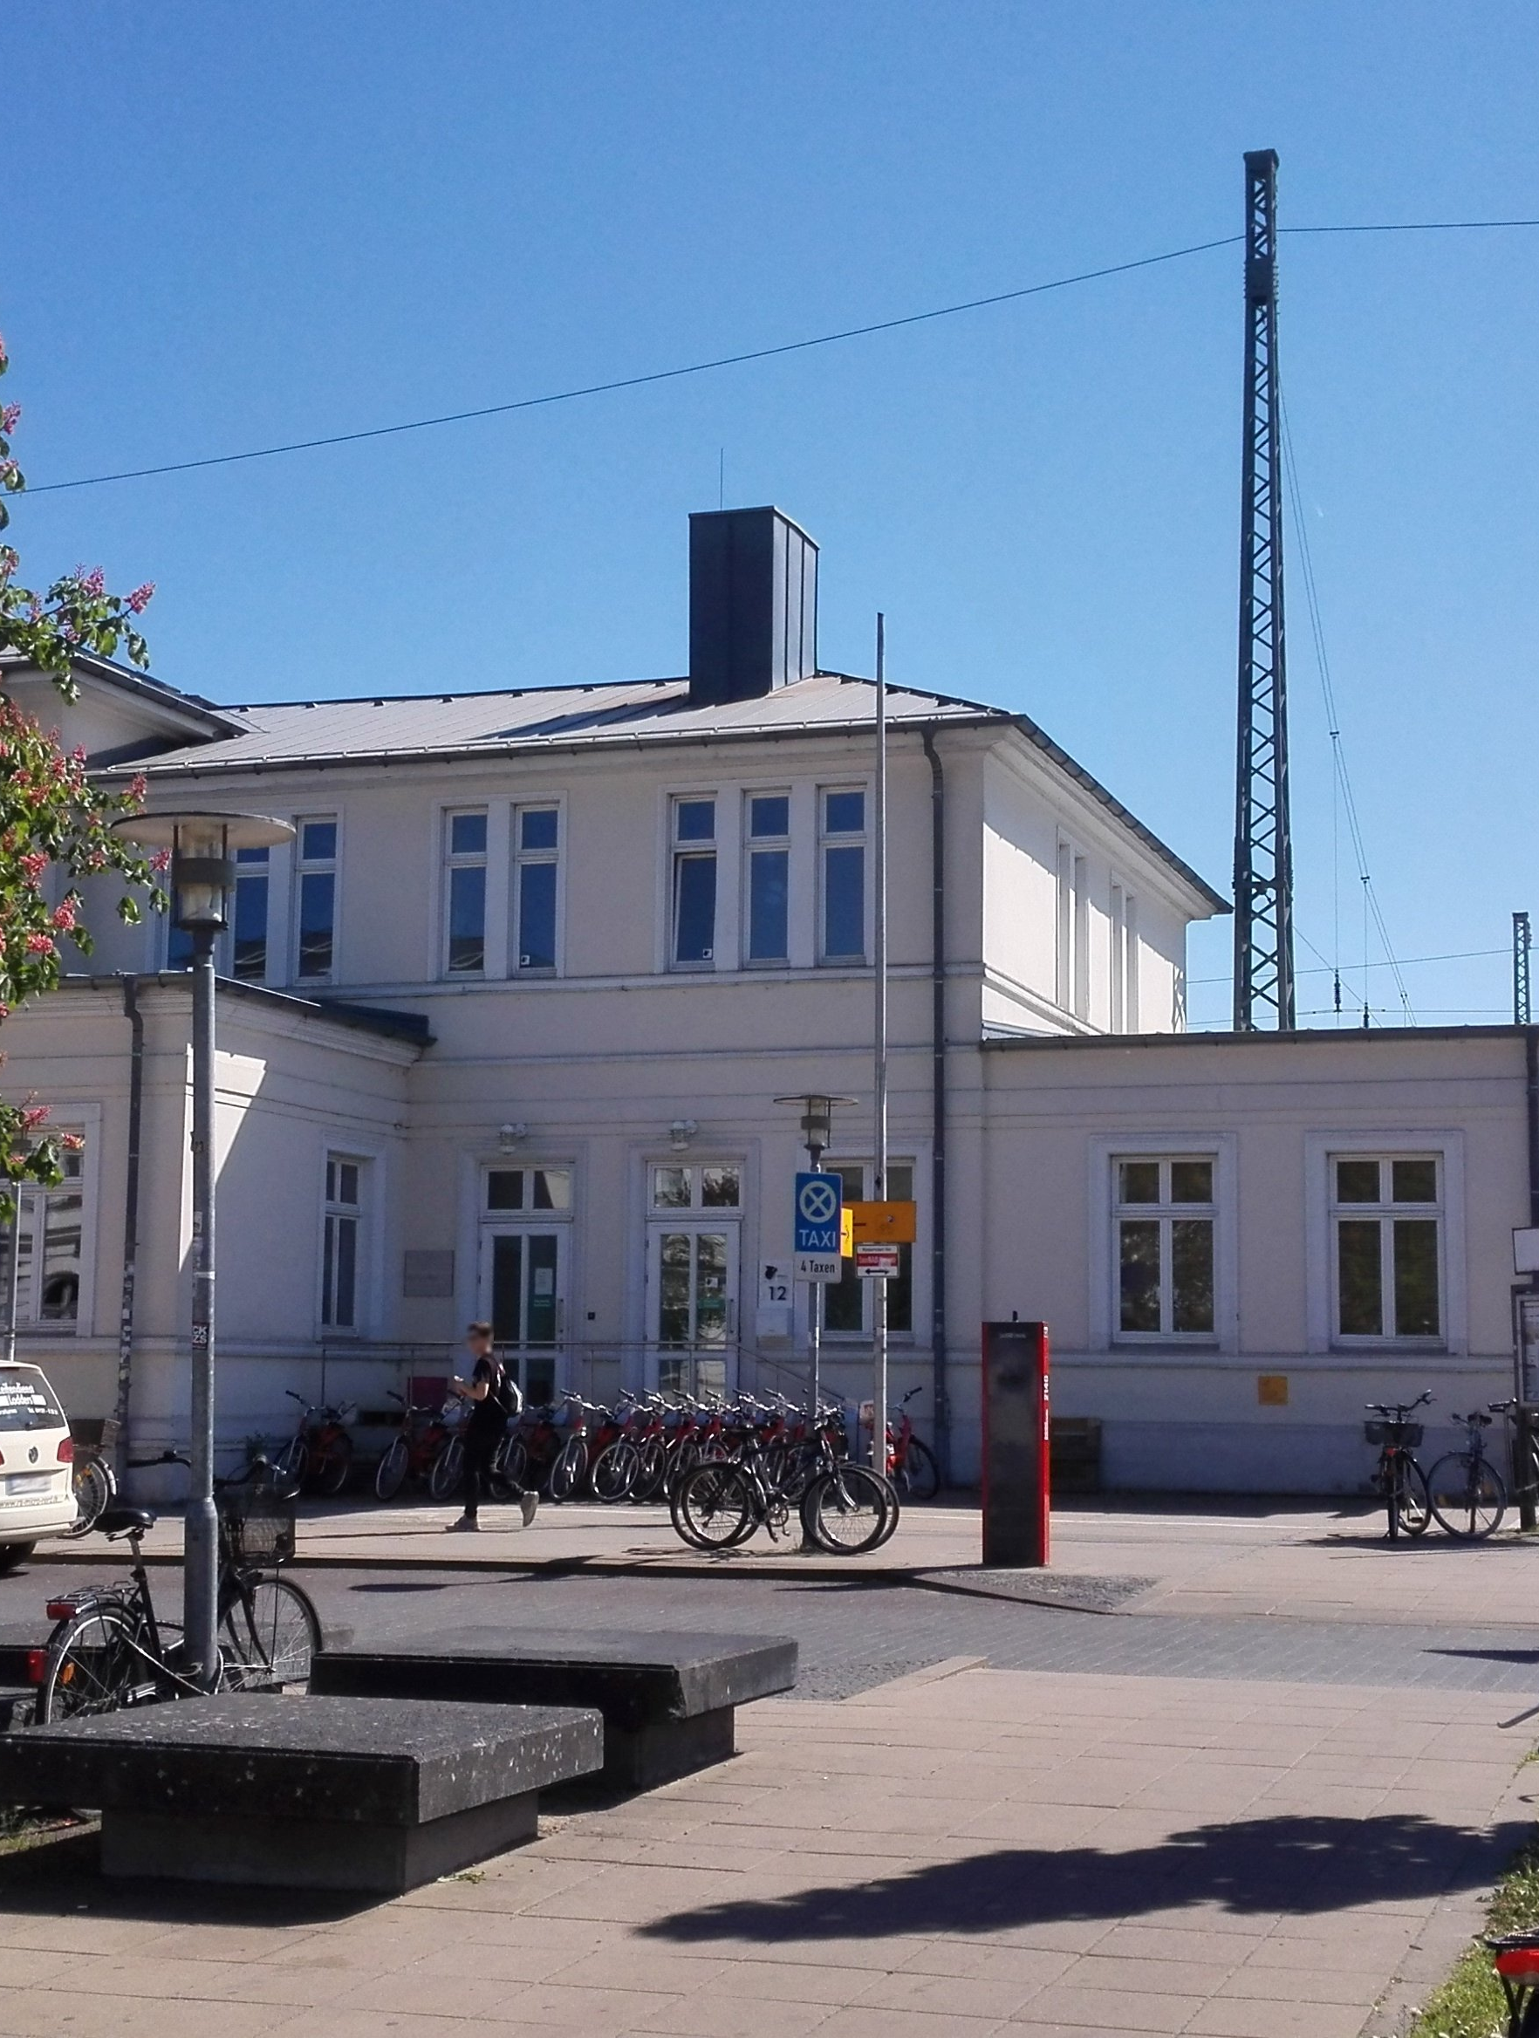

wrkbeat GmbH
Software Unternehmen
Field Service Management
Kran- und Schwerlastbranche
Notes:
ZEIT: 01:46 - 2/2
Eduard Schwarzkopf
Auszubildender bei wrkbeat GmbH zum Fachinformatiker für Anwendungsentwickler
Wrkbeat GmbH
Software Unternehmen im Webbereich
Hauptprodukt: Field Service Management

Slide 4
Inhalt
Vorstellung
Thematik
Analyse
Entwurf
Implementierung
Fazit und Ausblick
Notes:
ZEIT: 02:39

Slide 5
CONTROL CENTER
Notes:
ZEIT: 02:39 - 1/1
Monitoring Tool
Zwei Komponenten
Zusätzlich mehr Funktionen zu einem gängigem Monitoring Tool
Monitoring der Seite
Überwachung des Servers
Backups

Slide 6
Inhalt
Vorstellung
Thematik
Analyse
Entwurf
Implementierung
Fazit und Ausblick
Notes:
ZEIT: 06:11

Slide 7



Ist-zustand
Kompliziert
Unvollständig
DSGVO
Notes:
ZEIT: 06:11 - 1/4
Komplizierte Überwachung, da mehrere Systeme verwendet werden
Kein Tool bietet vollständige Lösung
DSGVO nonkonform, da Dienste oft in USA
Vor allem Backups und Serverinformationen können nicht überwacht werden
Bei Ausfall, schwere Folgen, vor allem Shops

Slide 8



Soll-zustand
EINFACH
VOLLSTÄNDIG
DSGVO KONFORM
Notes:
ZEIT: 06:11 - 2/4
Einfache Bedienung (auch für Laien möglich)
Eine One-Stop-Shop Lösung
DSGVO konfrom, da eigener Dienst und eigener Server
Reduntante Backups

Slide 9
Projektkosten
Vorgang | Zeit in Std. | Anzahl | Ressource in € | Gesamt in €
Fachgespräch | 2 |  | 20 + 30 | 100
Projektdurchführung | 70 |  | 4,81 + 20 | 1.736,70
Abnahme | 1 |  | 20 + 30 | 50
Hosting |  | 1 |  | 19,90
 |  |  |  | 1.906,60
Notes:
ZEIT: 06:11 - 3/4
30€ Stundenlohn Mitarbeiter
20€ Pauschale für Ressourcen
4,81€ Stundensatz eines Auszubildenden
Projektkosten 1.906,6€

Slide 10
Amortisationsdauer
Jährliche Kosten
250 Tage x (30€ x 0,5) + 12 x 75€ = 4650,00€
Amortisationszeit
1.906,6€ / 4650€ = 0,41 Jahre ≈ 21 Wochen
Notes:
ZEIT: 06:11 - 4/4
250 Arbeitstage
30€ Stundenlohn
75€ Abokosten der mehreren genutzte Tools
Amortisationszeit: 21 Wochen
Somit wurde die Make Entscheidung getroffen

Slide 11
Inhalt
Vorstellung
Thematik
Analyse
Entwurf
Implementierung
Fazit und Ausblick
Notes:
ZEIT: 8:49

Slide 12





Notes:
ZEIT: 8:49 - 1/2
Technologien, die verwendet werden sollen
VueJs (Frontend)
Tailwind (CSS Framework)
Laravel (Backend)
MariaDB (SQL Datenbank)
PHP (Client und Laravel)

Slide 13
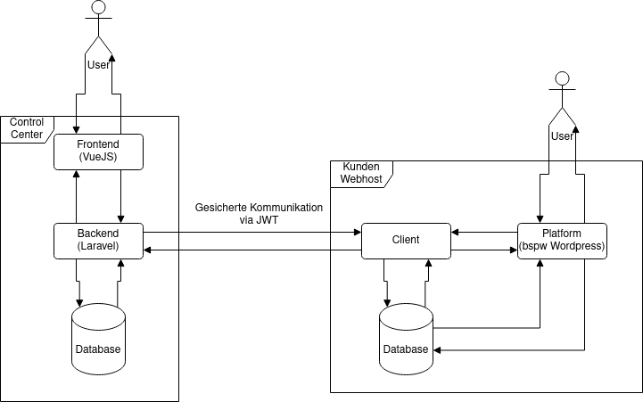
Datenfluss
Notes:
ZEIT: 8:49 - 2/2
Zwei Komponenten: Client und Control Center
Kommunikation über HTTPS
Client ist CRUD API
Client selbst tut nix von sich aus
Validierung der Anfragen

Slide 14
Inhalt
Vorstellung
Thematik
Analyse
Entwurf
Implementierung
Fazit und Ausblick
Notes:
ZEIT: 13:14

Slide 15


Anforderungen
Webhoster-Unabhängig
Backups
Sicherheit
Dashboard
Monitoring
E-Mail Benachrichtigung
Notes:
ZEIT: 13:14 - 1/5
Der Client soll auf allen Hostern ohne weitere Anpassungen laufen
Redundante Backups, sowohl auf Client Server als auch Control Center
Zugriff von Backups von außen verbieten
Nur valide Anfragen erlauben
Ein leicht bedienbares Dashboard, vor allem für nicht Fachkräfte
Das normale Monitoring der Systeme sowie weitere Serverinfos
Bspw. Speicherplatznutzung, Datenbankversion
Benachrichtigung über E-Mail im Falle eines Ausfalls

Slide 16

KOMPONENTE 1 - CLIENT
Rein in PHP
Micro-Service
CRUD API
Validierung des Tokens
Ausführende Instanz
Notes:
ZEIT: 13:14 - 2/5
Schnittstelle zum Server
Erstellt Backups
Gibt zusätzliche Informationen über Plattform und Server
Bspw. Datenbank Version, PHP Version, Plattform Version

Slide 17

KOMPONENTE 2 – CONTROL CENTER
Laravel
VueJs
Tailwind
Micro-Service
Kontrollinstanz
Notes:
ZEIT: 13:14 - 3/5
Dashboard
Versenden der Warnungen
Anfragen an Clients
Verwaltung der Backups (Client und lokal)

Slide 18
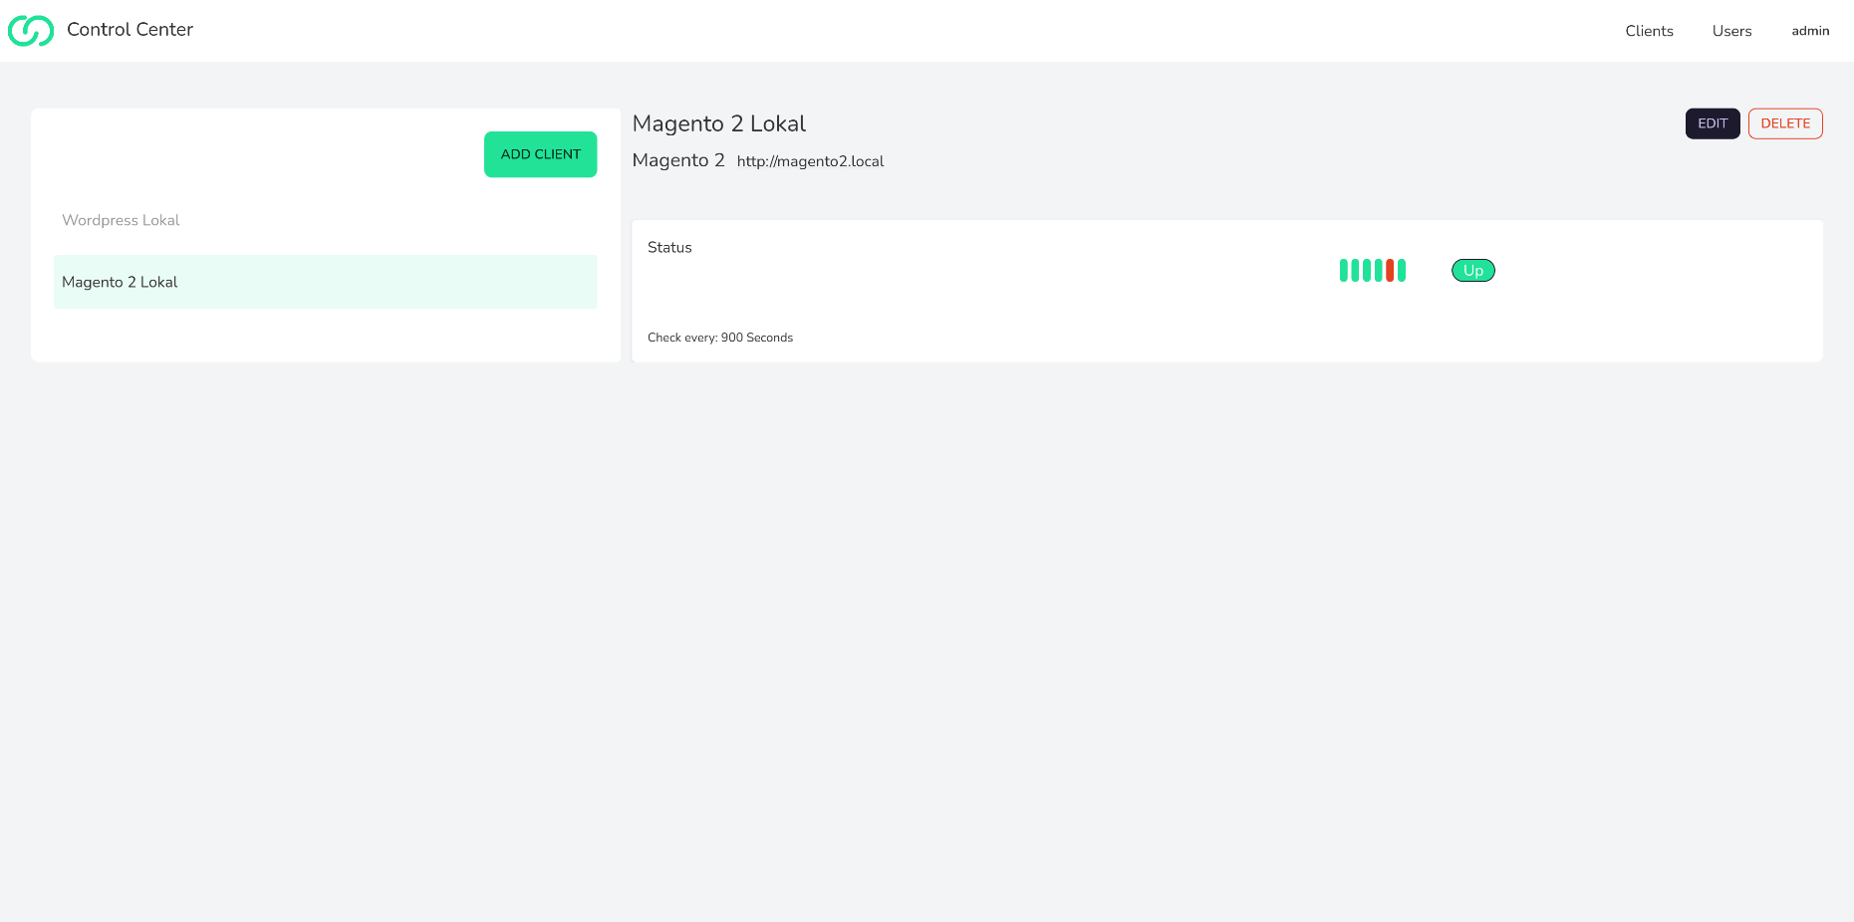
Dashboard – Übersicht aller Webseiten
Notes:
ZEIT: 13:14 - 4/5
Linker Block: Auflistung aller Webseiten
Rechte Seite: Detaillierte Informationen über Webseite
Name
Plattform: Magento 2
URL
Status Badges
Check alle 900 Sekunden

Slide 19
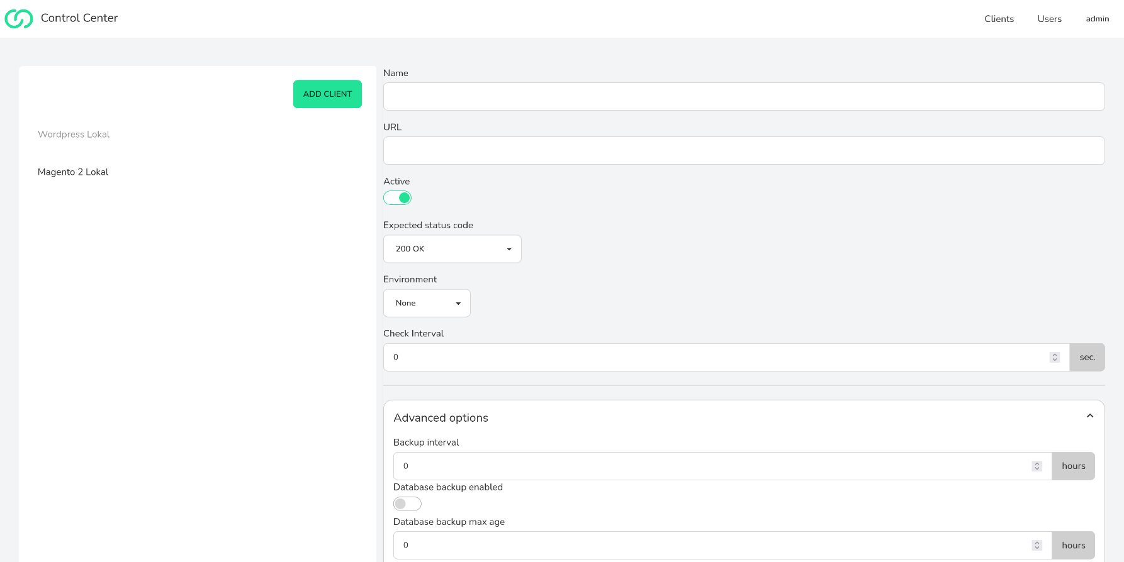
Dashboard – Eingabemaske
Notes:
ZEIT: 13:14 – 5/5

Slide 20
Inhalt
Vorstellung
Thematik
Analyse
Entwurf
Implementierung
Fazit und Ausblick
Notes:
ZEIT: 15:00

Slide 21
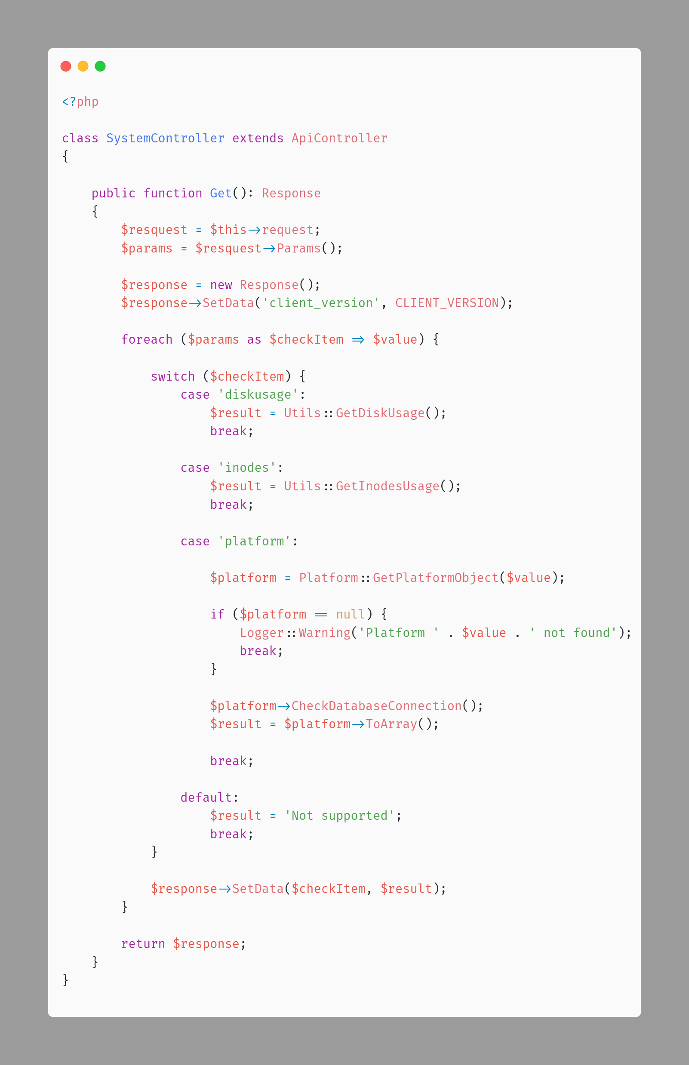
Soll / Ist Vergleich
Zeitplan eingehalten
Projektziel erreicht
Bereits im vollen Einsatz
Notes:
ZEIT: 15:00 – 1/2
Leichte Abweichung in einzelnen Phasen Zeitplan
Ziel konnte erreicht werden
Alle Webseiten laufen bereits auf dem Control Center

Slide 22
Ausblick
Dashboard ausbauen
Frontend refaktorieren
Wunsch-Features
Notes:
ZEIT: 15:00 - 2/2
Weitere Anforderungen während Entwicklung
Im Ticket System festgehalten für die Zukunft

Slide 23
Quellen
https://fontawesome.com/icons/php?s=brands
https://fontawesome.com/icons/laravel?s=brands
https://fontawesome.com/icons/vuejs?s=brands
https://tailwindcss.com/brand
https://mariadb.com/about-us/logos/
https://fontawesome.com/icons/cubes-stacked?s=solid
https://fontawesome.com/icons/circle-half-stroke?s=solid
https://fontawesome.com/icons/shield-halved?s=solid
https://fontawesome.com/icons/shield?s=solid
https://fontawesome.com/icons/list-check?s=solid
https://fontawesome.com/icons/circle-check?s=solid
https://www.wrkbeat.com/
Notes:
ZEIT: 15:00

Slide 24

Vielen Dank
Notes:
ZEIT: 15:00

